Slide 1
Glitch成团现象下Crab的活跃度
指导教师： 郑小平 汪卫华
学 生： 朱沛鑫

Slide 2
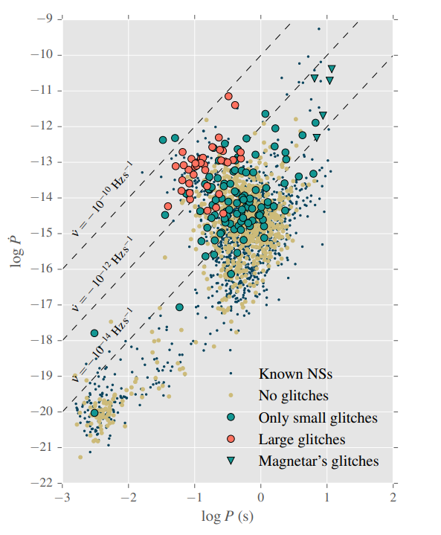
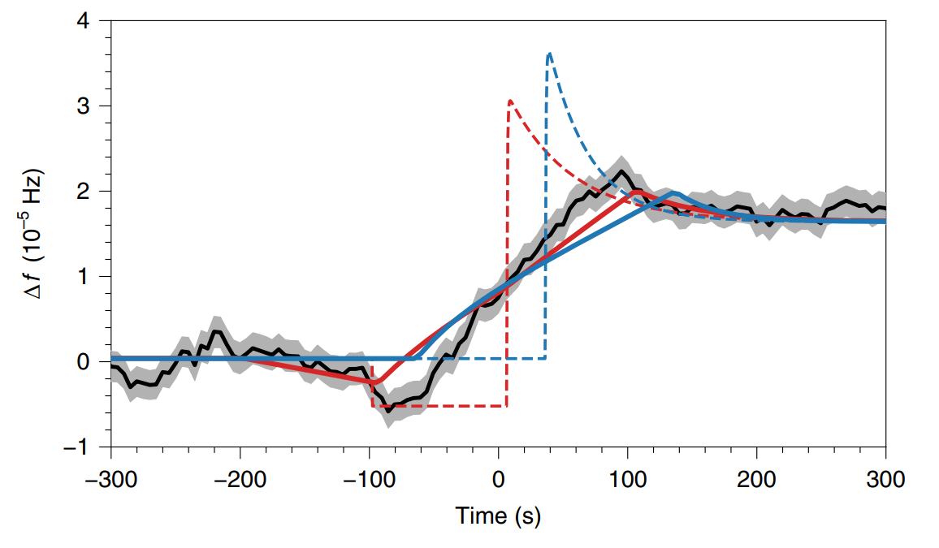
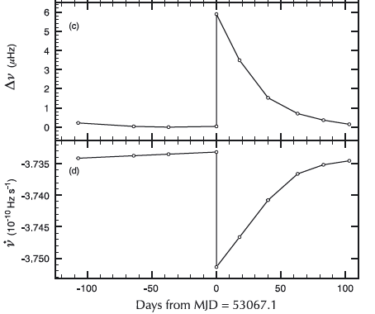
Glitch Table 672 glitches 224 pulsars
http://www.jb.man.ac.uk/pulsar/glitches.html
Fuentes et al. 2017
Lyne et al. 2015
Gregory Ashton et al. 2019

Slide 3
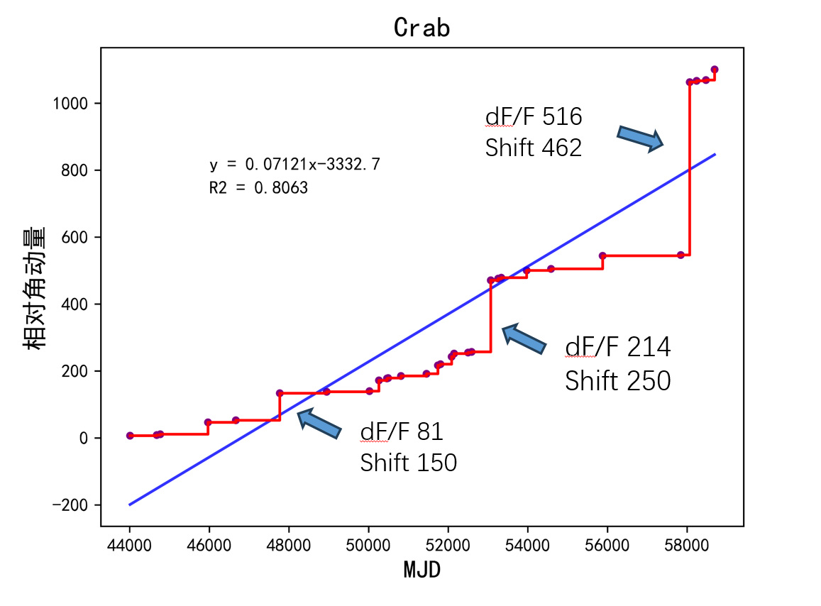
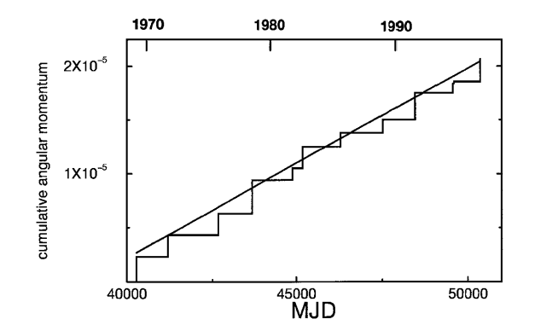
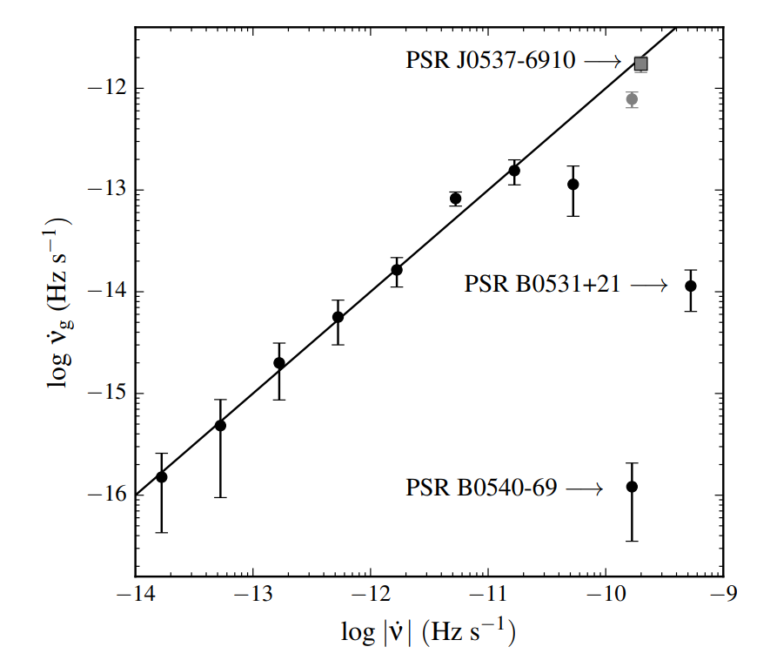
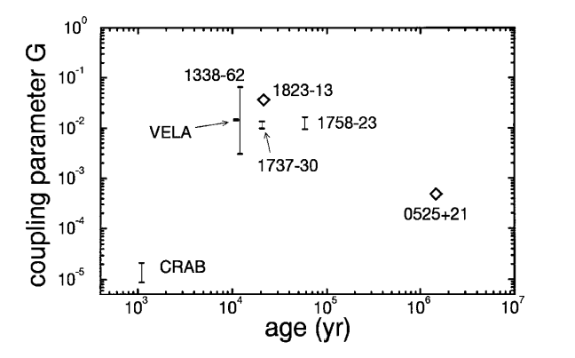
脉冲星的活跃度
A=slope
Fuentes et al. 2017
Bennett Link et al. 1999

Slide 4
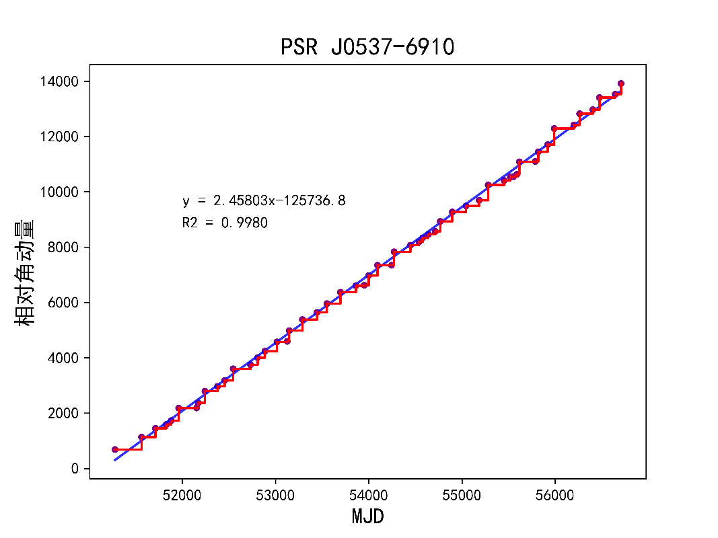
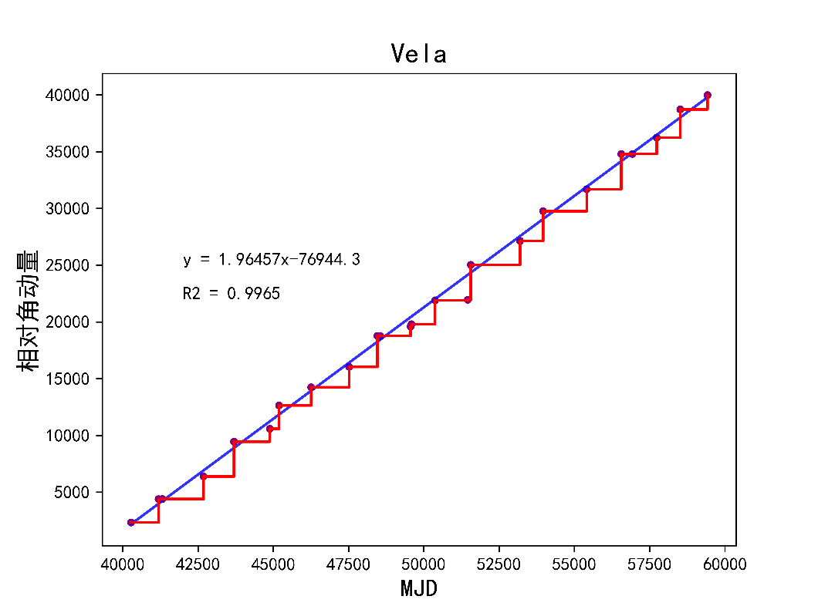
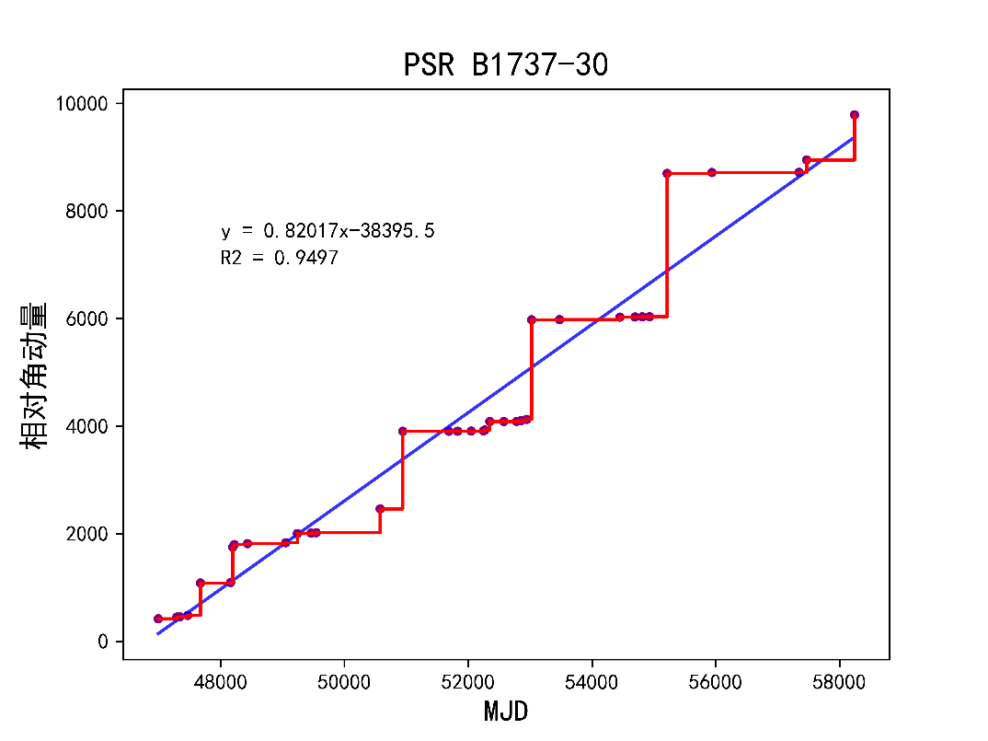
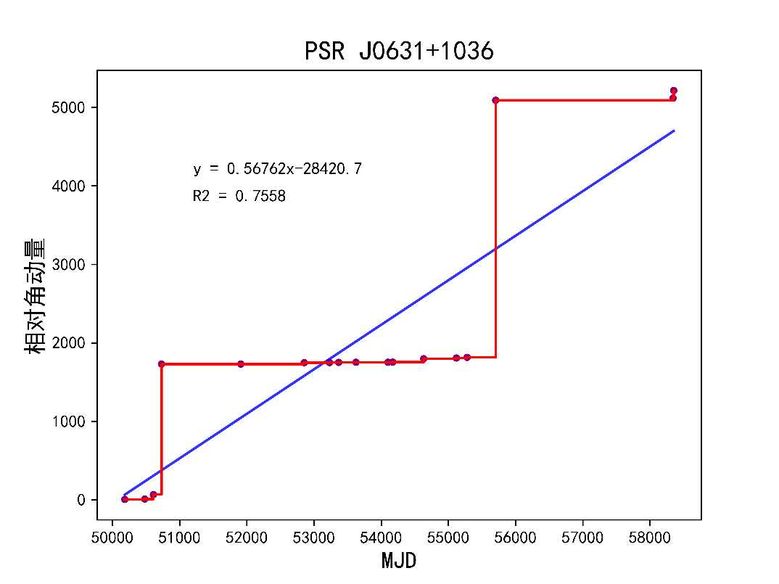
两类脉冲星
$⇛$Glitch 累计角动量增长均匀稳定，无明显差异
$⇛$大glitch数量少，但是累计角动量的主要贡献
$⇛$大glitch附近有小glitch的聚集分布

Slide 5
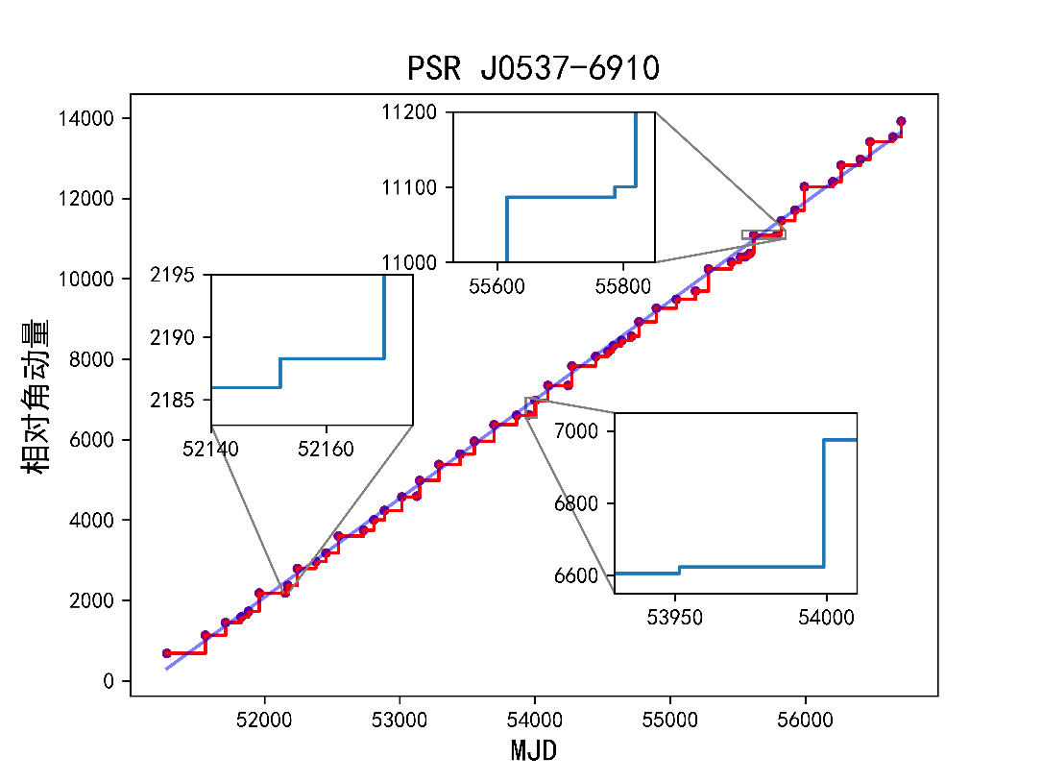
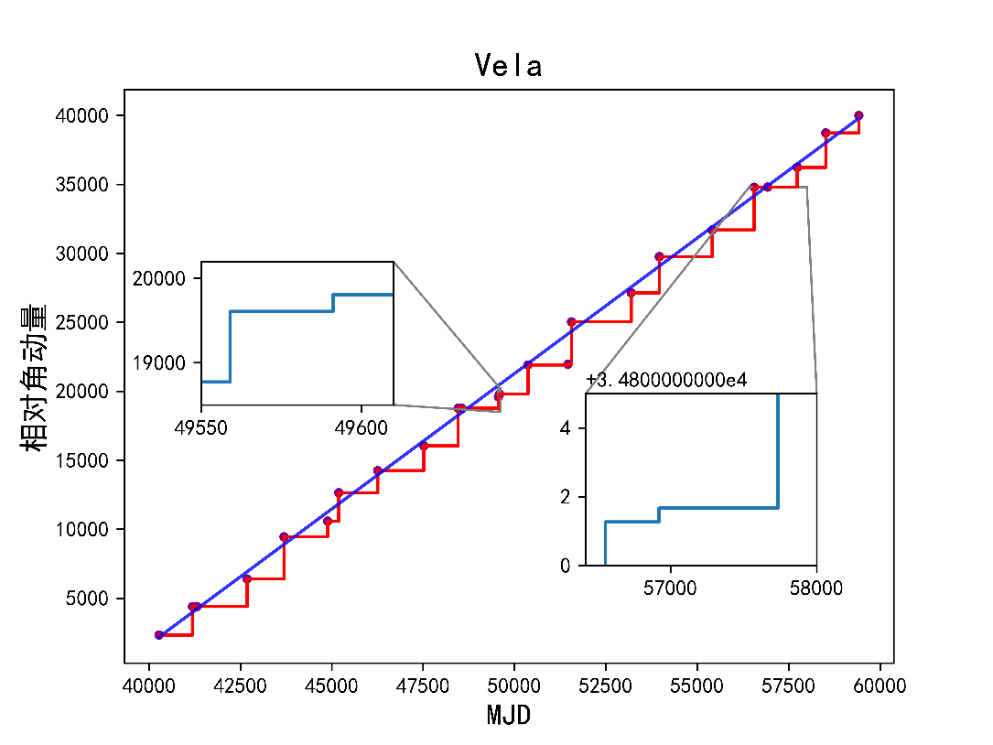
大glitch附近存在小glitch是一个普遍存在的现象

Slide 6
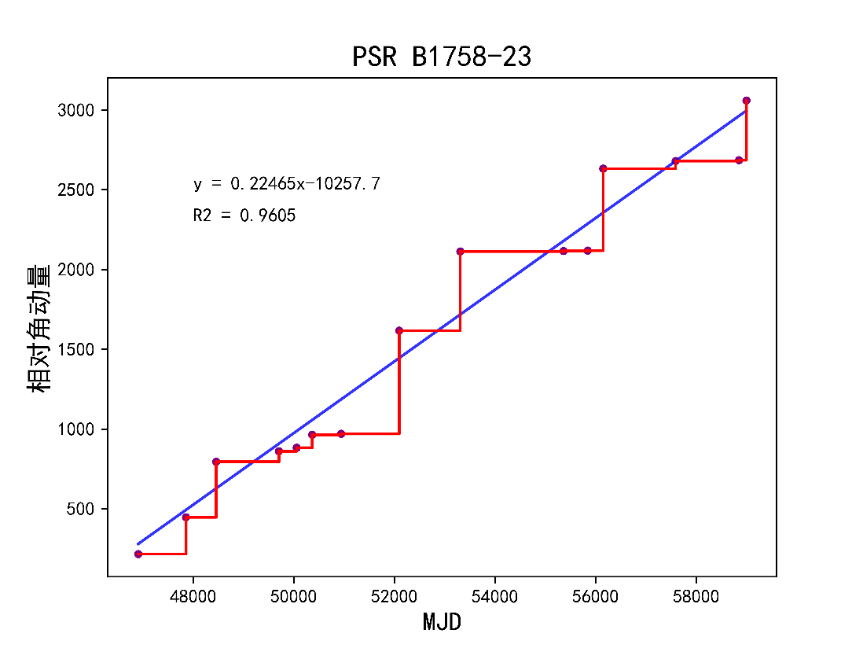
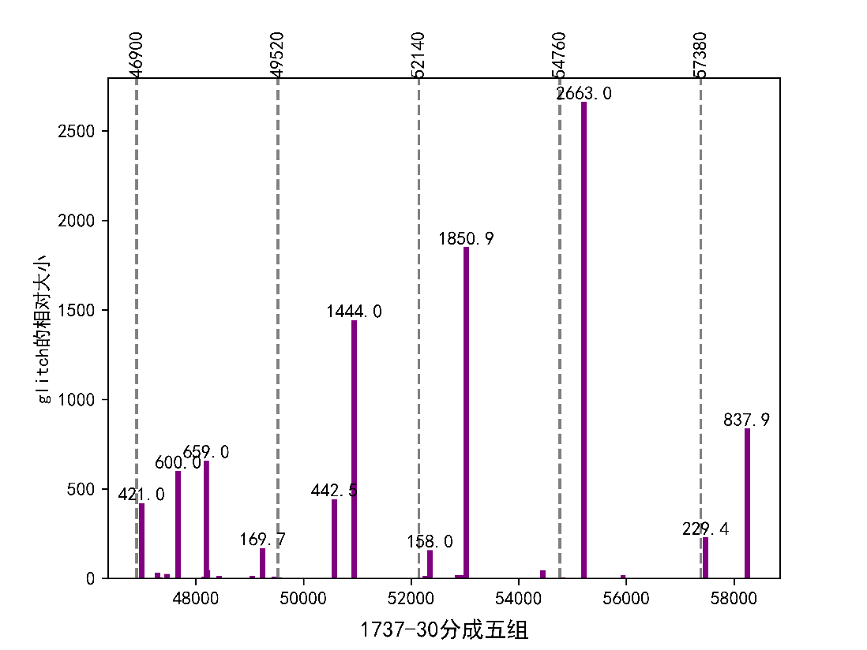
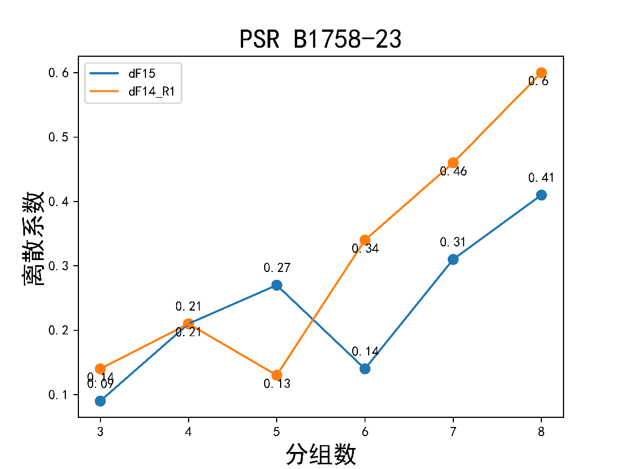
脉冲星发生glitch的时候，超流库释放角动量并非完全，存在部分释放的可能性
需要用glitch成团的现象去看待超流库与释放角动量的关系

Slide 7
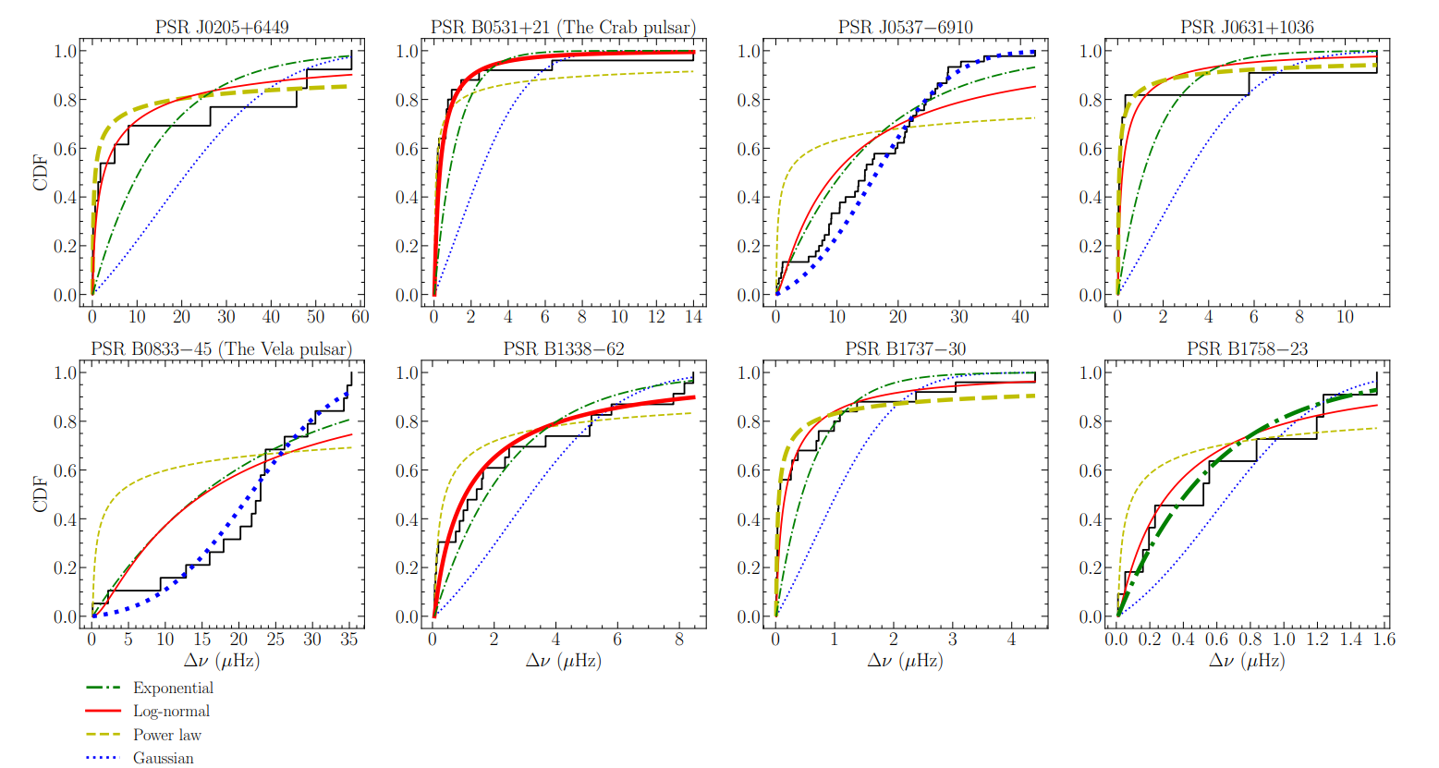
脉冲星glitch的振幅CDF分布
Fuentes et al. 2019

Slide 8
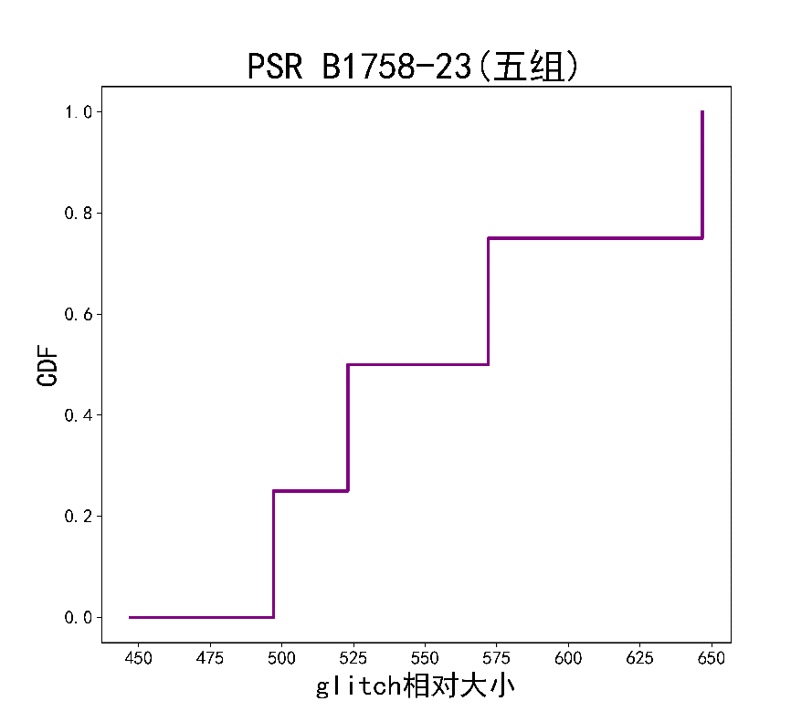
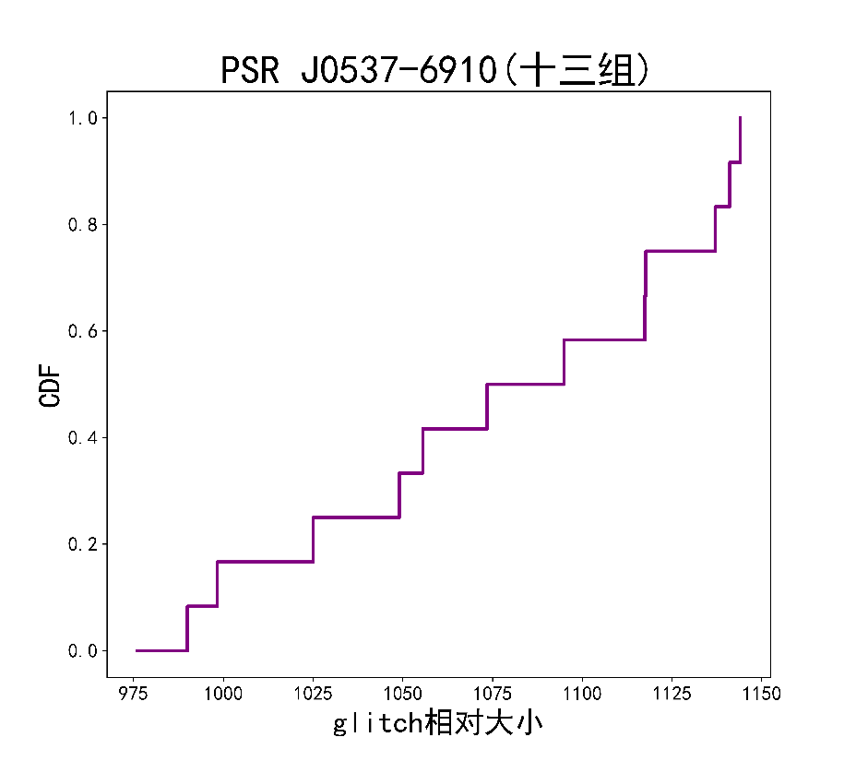
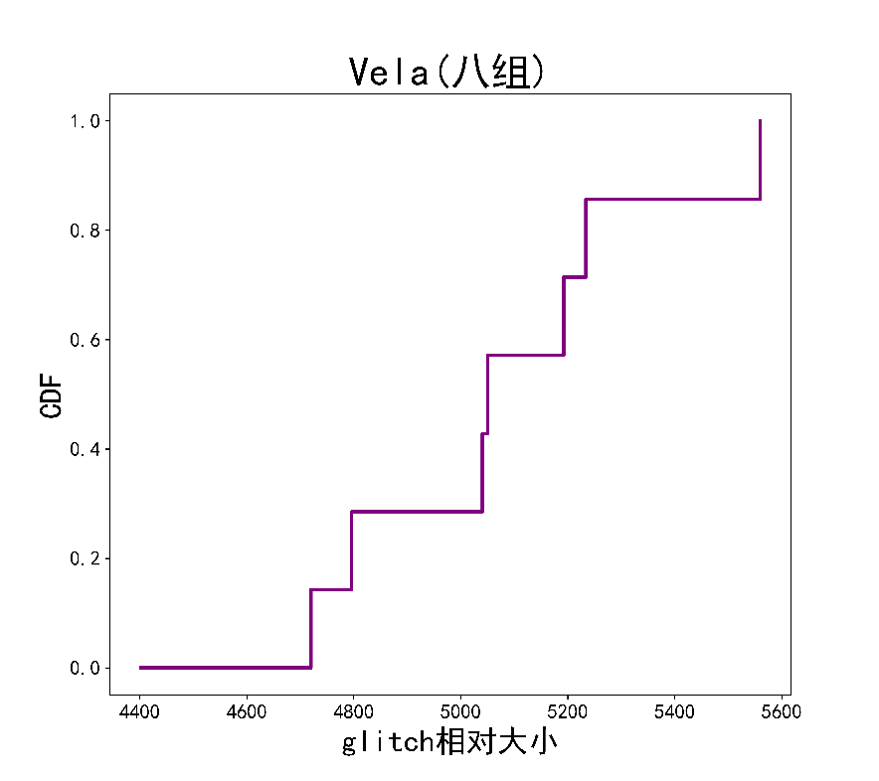
振幅CDF分布规律的一致性

Slide 9
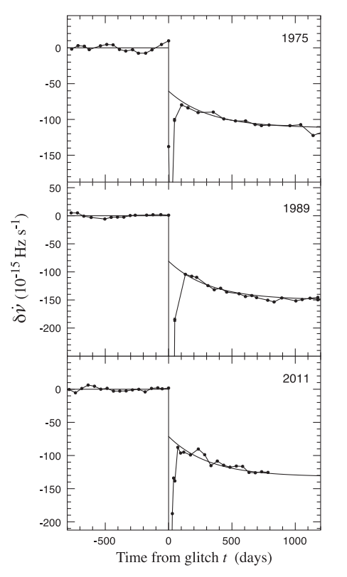
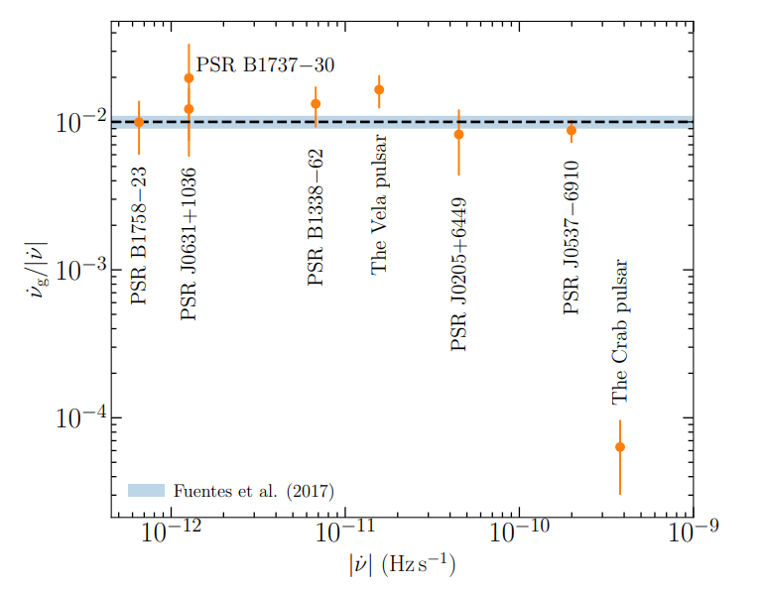
弹性与非弹性角动量释放
$$I{\dot{ν}}_{g}≤I_{s}\left|\dot{ν}\right| ⇛ \frac{I_{s}}{I}≥\frac{{\dot{ν}}_{g}}{\left|\dot{ν}\right|}$$
$$Iν{\dot{ν}}_{g}≤I_{s}ν\left|Δ{\dot{ν}}_{p}\right| ⇛ \frac{I_{s}}{I}≥\frac{1}{\left|\dot{ν}\right|}\sum_{i}{\left(\frac{∆ν_{i}\left|\dot{ν/}Δ{\dot{ν}}_{pi}\right|}{Δt_{i}}\right)}$$
Fuentes et al. 2017
Lyne et al. 2015

Slide 10
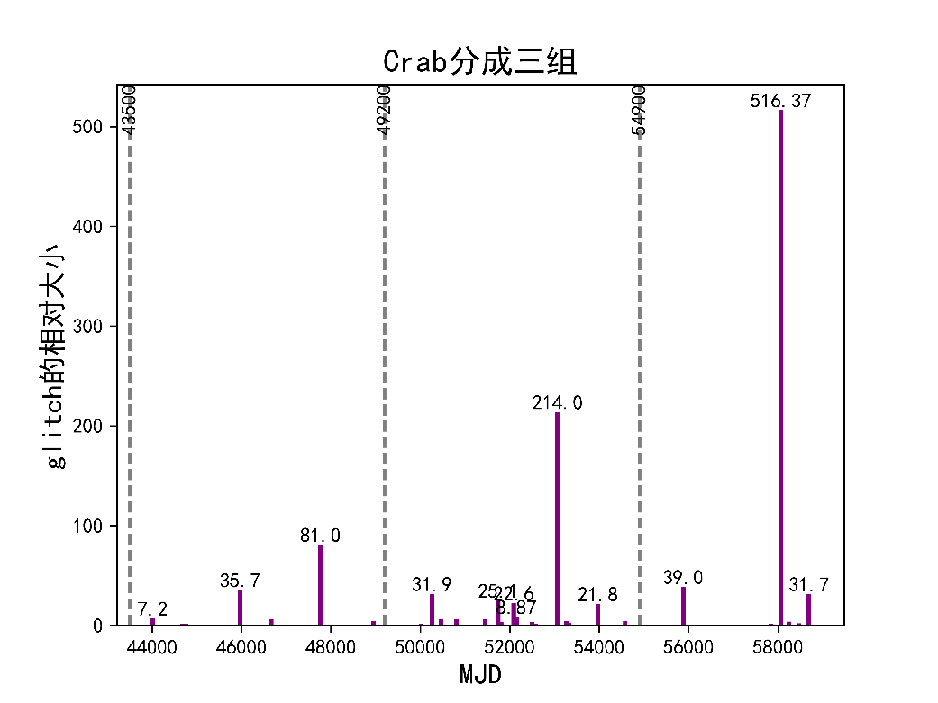
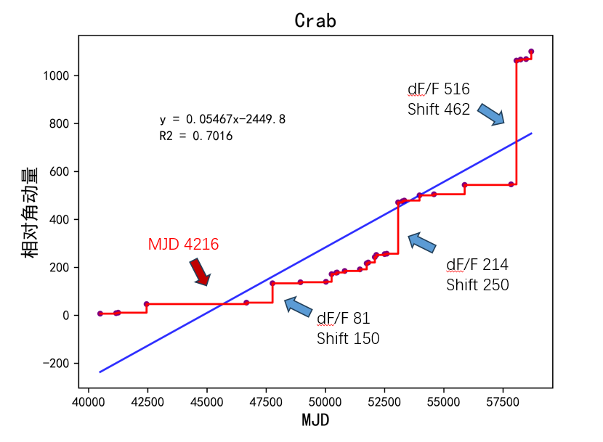
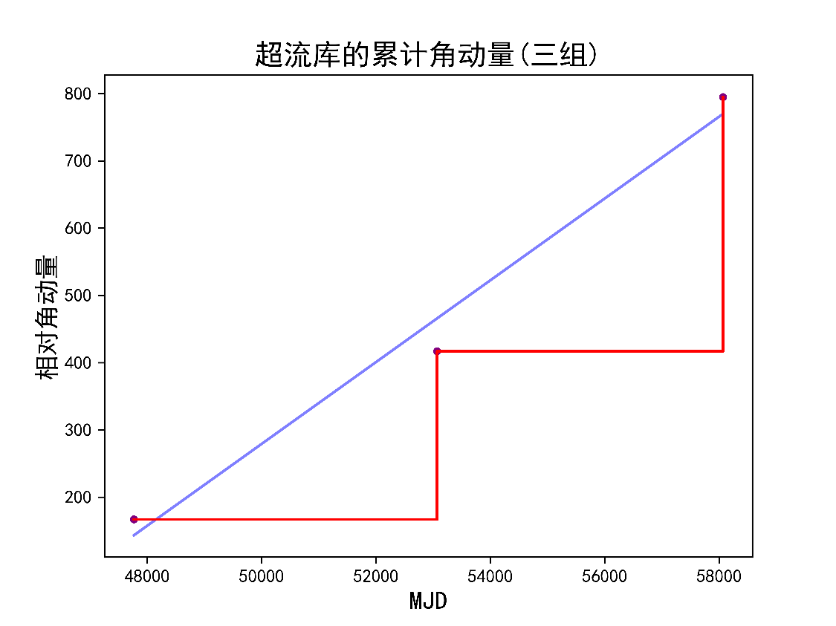
Crab的活跃度
MJD | dF/F(10^-9) | shift | *dF/F(10^-6)
44010.32 | 7.2 | - | 8.71
44680.46 | 1.9 | - | 2.30
44768.8 | 2.1 | 27 | 2.54
45965.74 | 35.7 | 112 | 43.18
46663.69 | 6 | - | 7.26
47767.5 | 81 | 150 | 97.98
48945.6 | 4.2 | - | 5.08
50020.04 | 2.1 | - | 1.44
50260.03 | 31.9 | - | 21.82
50458.94 | 6.1 | 116 | 4.17
50812.59 | 6.2 | - | 4.24
51452.02 | 6.8 | 25 | 4.65
51740.66 | 25.1 | - | 17.17
51804.75 | 3.5 | 53 | 2.39
52084.07 | 22.6 | - | 15.46
52146.76 | 8.87 | 70 | 6.07
52498.26 | 3.4 | - | 2.33
52587.2 | 1.7 | 8 | 1.16
53067.08 | 214 | - | 146.35
53254.11 | 4.9 | - | 3.35
53331.17 | 2.8 | 250 | 1.91
53970.19 | 21.8 | 30 | 14.91
54580.38 | 4.7 | - | 3.21
55875.5 | 39 | 132 | 24.79
57839.8 | 2.2 | - | 1.40
58064.5 | 516.37 | - | 328.16
58237.36 | 4.08 | - | 2.59
58470.7 | 2.3 | - | 1.46
58687.57 | 31.7 | 462 | 20.15
通过观察Crab的累计角动量的过程，我们就会发现，第四个glitch与第五个glitch之间，有四千天的时间差距，而其中一部分是由于在此期间没有对crab的持续观测，为了逻辑的合理与严谨，在计算活跃度的时候，虽然对此进行了时间修正，但是对于glitch的分组带来了一定的影响。因此从crab数据的实际情况出发，综合考虑glitch与shift数据的特点，认为分成三组是比较合理的。
最终计算得到crab的活跃度为百分之4.7，从原来极低的负五次方，变成了跟绝大多数脉冲星一样的水平。这对于crab而言具有重要的意义，使得crab不再成为超流模型的挑战，而是也能容纳进入超流模型的体系之内。

Slide 11
总结
Glitch的成团现象
$⇛$ 角动量部分释放
$⇛$ 振幅CDF分布的一致性
$⇛$ Crab的非弹性
展望

Slide 12
Thanks！

